Slide 1
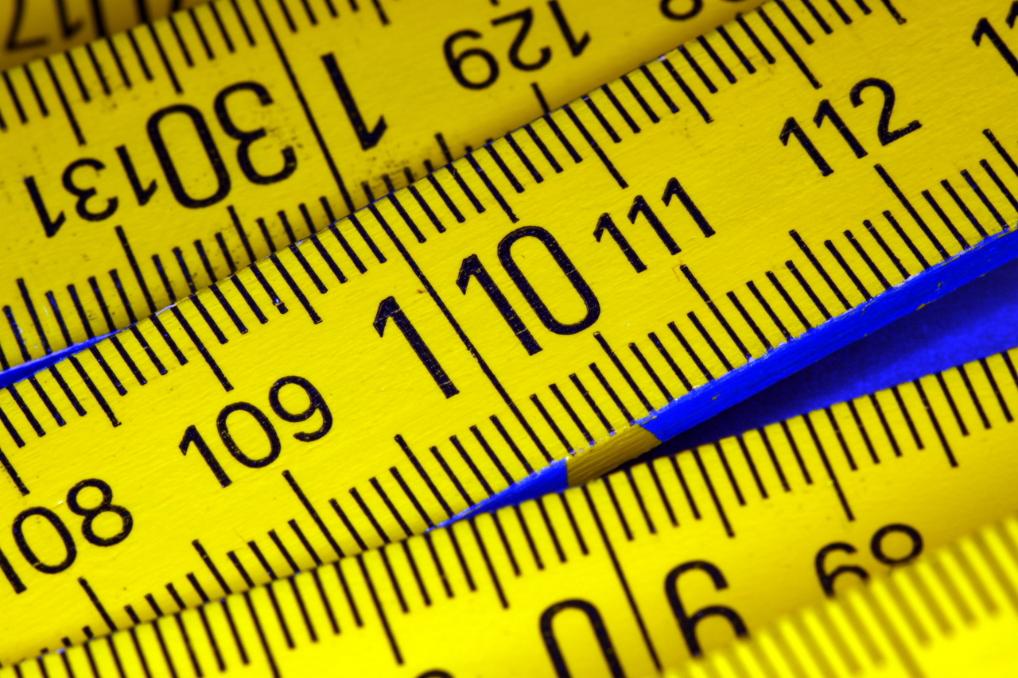
Brojevni pravac-Školsko ravnalo

Slide 2
Što je ravnalo?
Ravnalo je instrument, odnosno mjerni uređaj koji se koristi u matematici ili pri tehničkom crtanju.
Služi za povlačenje ravnih crta i za mjerenje duljine.

Slide 3
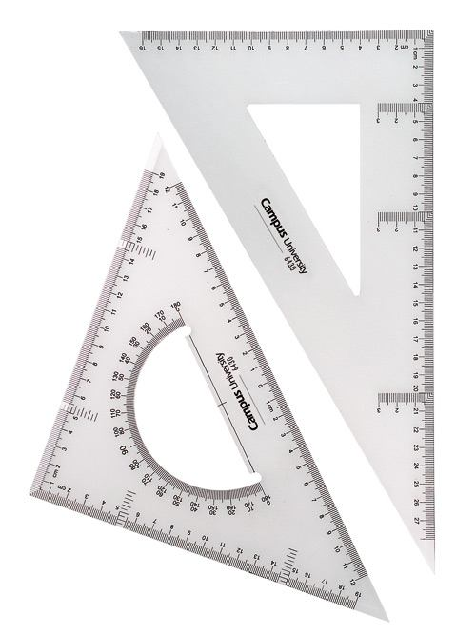
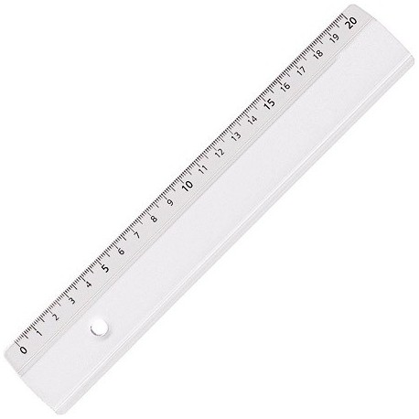
Vrste ravnala;
Trokuti
Obično ravnalo

Slide 4
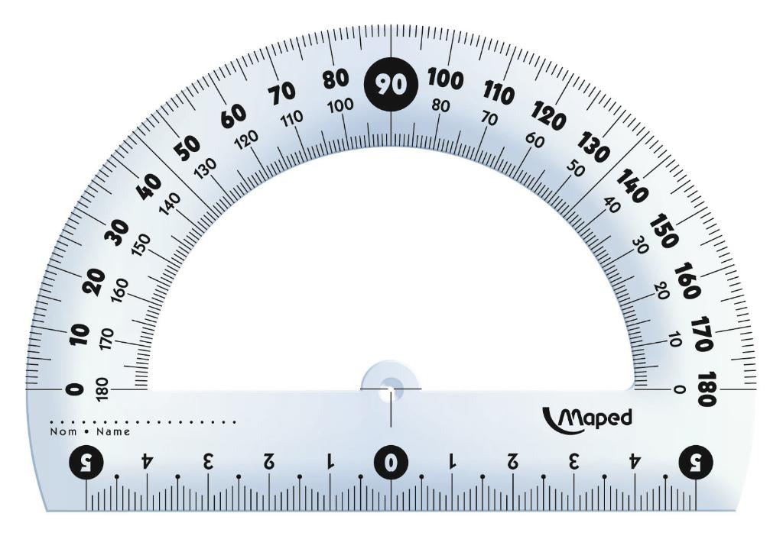
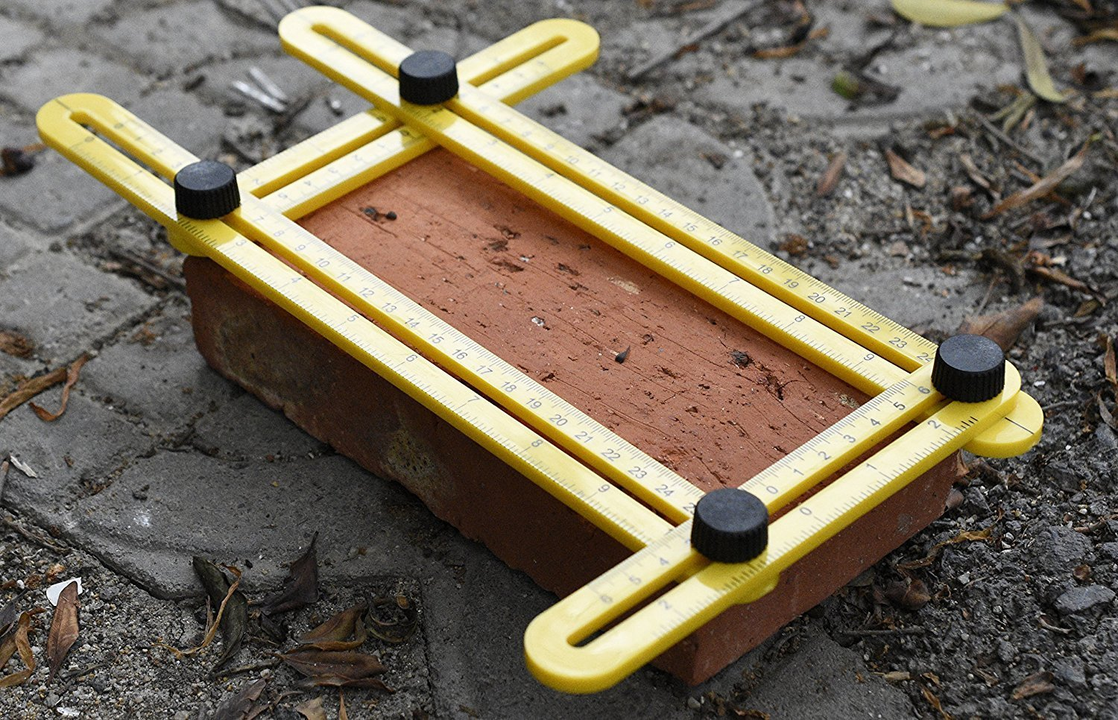
Multifunkcijsko kutno ravnalo
Kutomjer

Slide 5
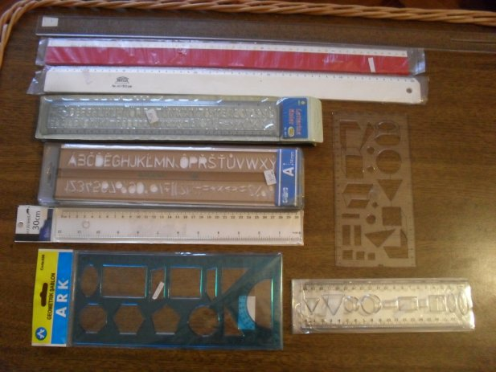
I mnoga druga…

Slide 6
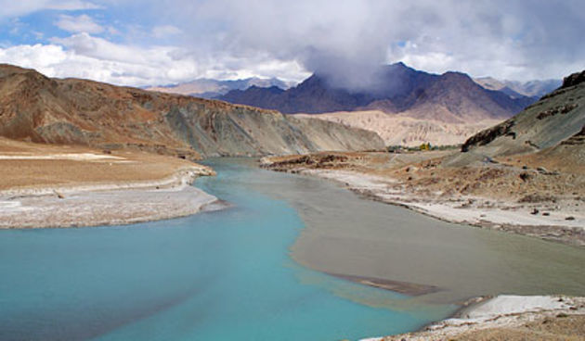
Tko je izumio ravnala?
Prva ravnala nastala su u dolini rijeke Ind prije više od 4000 godina.
Izrađena su od slonovače te su mjere na njima određene s nevjerojatnom preciznošću.
Izumili su ih Indijci.

Slide 7
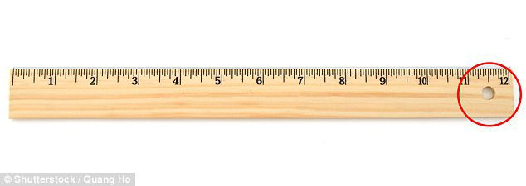
Čemu služi rupica na ravnalu?
Mnogi ljude misle da ona nam ona služi kako bismo mogli napraviti savršenu kružnicu, ali ona nije tu zbog toga.
Rupica je tu kako bismo ravnalo mogli objesiti bilo gdje, da se ne uništi u našim prenatrpanim ladicama.

Slide 8
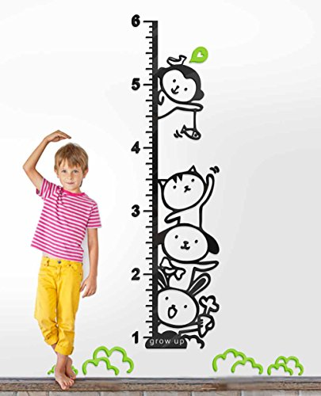
Ravnalo za mjerenje tjelesne visine
Djeca često koriste poveća ravnala da izmjere svoju visinu i provjere koliko su narasli

Slide 9
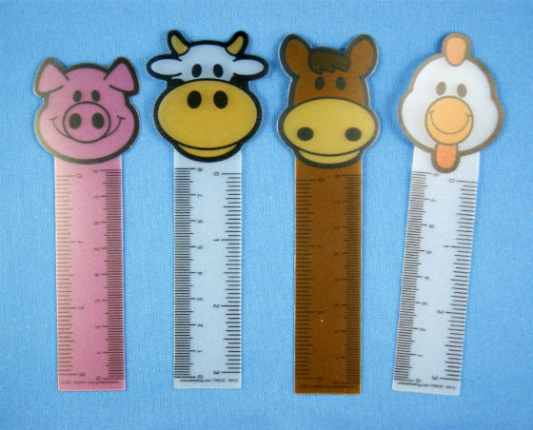
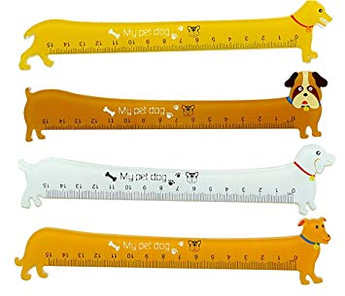
Zabavna ravnala

Slide 10
Kraj
By; Tara Frntić,5.b

